Slide 1
Przewidywanie oceny filmu na podstawie grających aktorów

Slide 2
1.Motywacja
Czemu wybraliśmy te danę!?
Ogłądanie filmów jest nieodzowną częścią naszego życia. Przez realizację danego projektu możemy polepszyć
Notes:
Kompletność danych – wszystkie filmy w tym zbiorze danych posiadają wszystkie informacje odnoiśnie kategorii w których są rozpatrzywane np. Rok publikacji , trwalość , budżet itd 2. Iłość danych sama mówi o sobie, cały zbiór danych zajmuję 220 MB
3. Tak jak realizujemy problem klasyfikacji koniecznym było wybranie zróznicowanych danyc w zakresie rozpatrzywanych kategorii

Slide 3
2.Cel
Naszym zadaniem jest umożliwić za pomocą zaimplementowanego przez nas klasyfikatora tworzenia „Idealnego kina” uwzględniając oczekiwania widzów (osób oglądających).

Slide 4
3.Dane
Dane pochądzą ze serwisu internetowego MovieLens.org.
Ranking filmów to średnia z ocen zostawionych przez użytkowników serwisu (ponad 26 millionów ocen)
Kompletność danych
Duży zakres danych (45 000 filmów)
Balans danych
Notes:
Kompletność danych – wszystkie filmy w tym zbiorze danych posiadają wszystkie informacje odnoiśnie kategorii w których są rozpatrzywane np. Rok publikacji , trwalość , budżet itd 2. Iłość danych sama mówi o sobie, cały zbiór danych zajmuję 220 MB
3. Tak jak realizujemy problem klasyfikacji koniecznym było wybranie zróznicowanych danyc w zakresie rozpatrzywanych kategorii

Slide 5
4.Założenia
Here you have a list of items
And some text
But remember not to overload your slides with content
Your audience will listen to you or read the content, but won’t do both.

Slide 6
BIG CONCEPT
Bring the attention of your audience over a key concept using icons or illustrations

Slide 7
You can also split your content
White
Is the color of milk and fresh snow, the color produced by the combination of all the colors of the visible spectrum.
Black
Is the color of coal, ebony, and of outer space. It is the darkest color, the result of the absence of or complete absorption of light.

Slide 8
In two or three columns
Yellow
Is the color of gold, butter and ripe lemons. In the spectrum of visible light, yellow is found between green and orange.
Blue
Is the colour of the clear sky and the deep sea. It is located between violet and green on the optical spectrum.
Red
Is the color of blood, and because of this it has historically been associated with sacrifice, danger and courage.

Slide 9
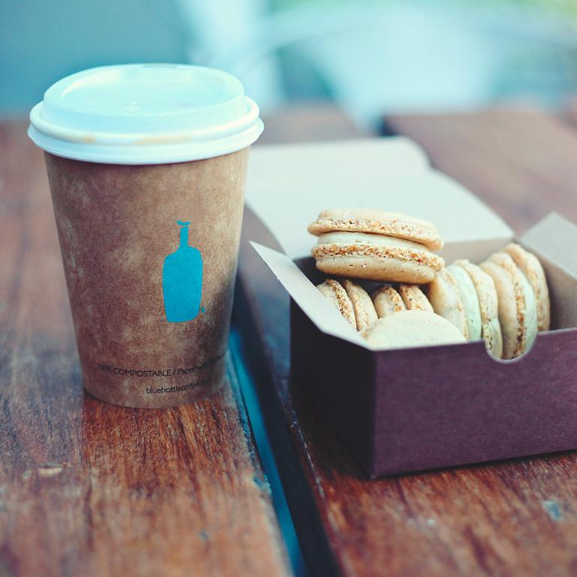
A picture is worth a thousand words
A complex idea can be conveyed with just a single still image, namely making it possible to absorb large amounts of data quickly.

Slide 10

Want big impact?
Use big image

Slide 11
Use charts to explain your ideas
Blue
Green
Yellow

Slide 12

Or use Diagrams to explain complex ideas
Sample text
Sample text
Sample text
Diagram featured by http://slidemodel.com

Slide 13
89,526,124
Whoa! That’s a big number, aren’t you proud?

Slide 14
89,526,124$
185,244 users
100%
That’s a lot of money
And a lot of users
Total success!

Slide 15
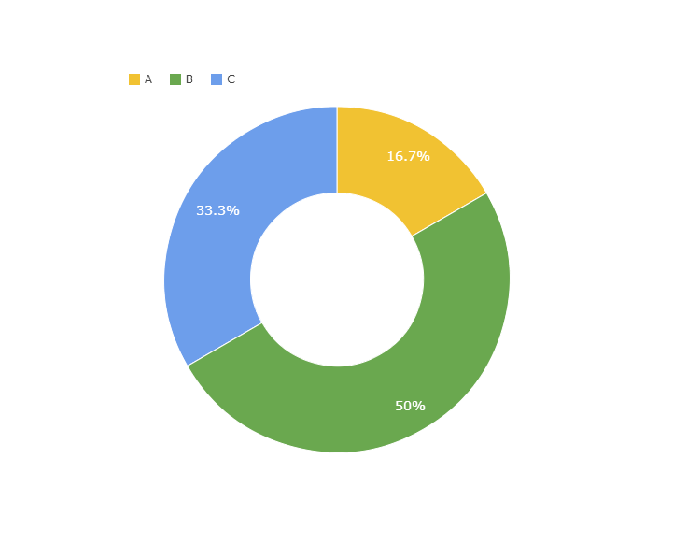
You can copy&paste graphs from Google Sheets

Slide 16
Thanks!
Any questions?

Slide 17
Credits
Special thanks to all the people who made and released these awesome resources for free:
Presentation template by SlidesCarnival
Backgrounds by Pixeden

